Slide 1
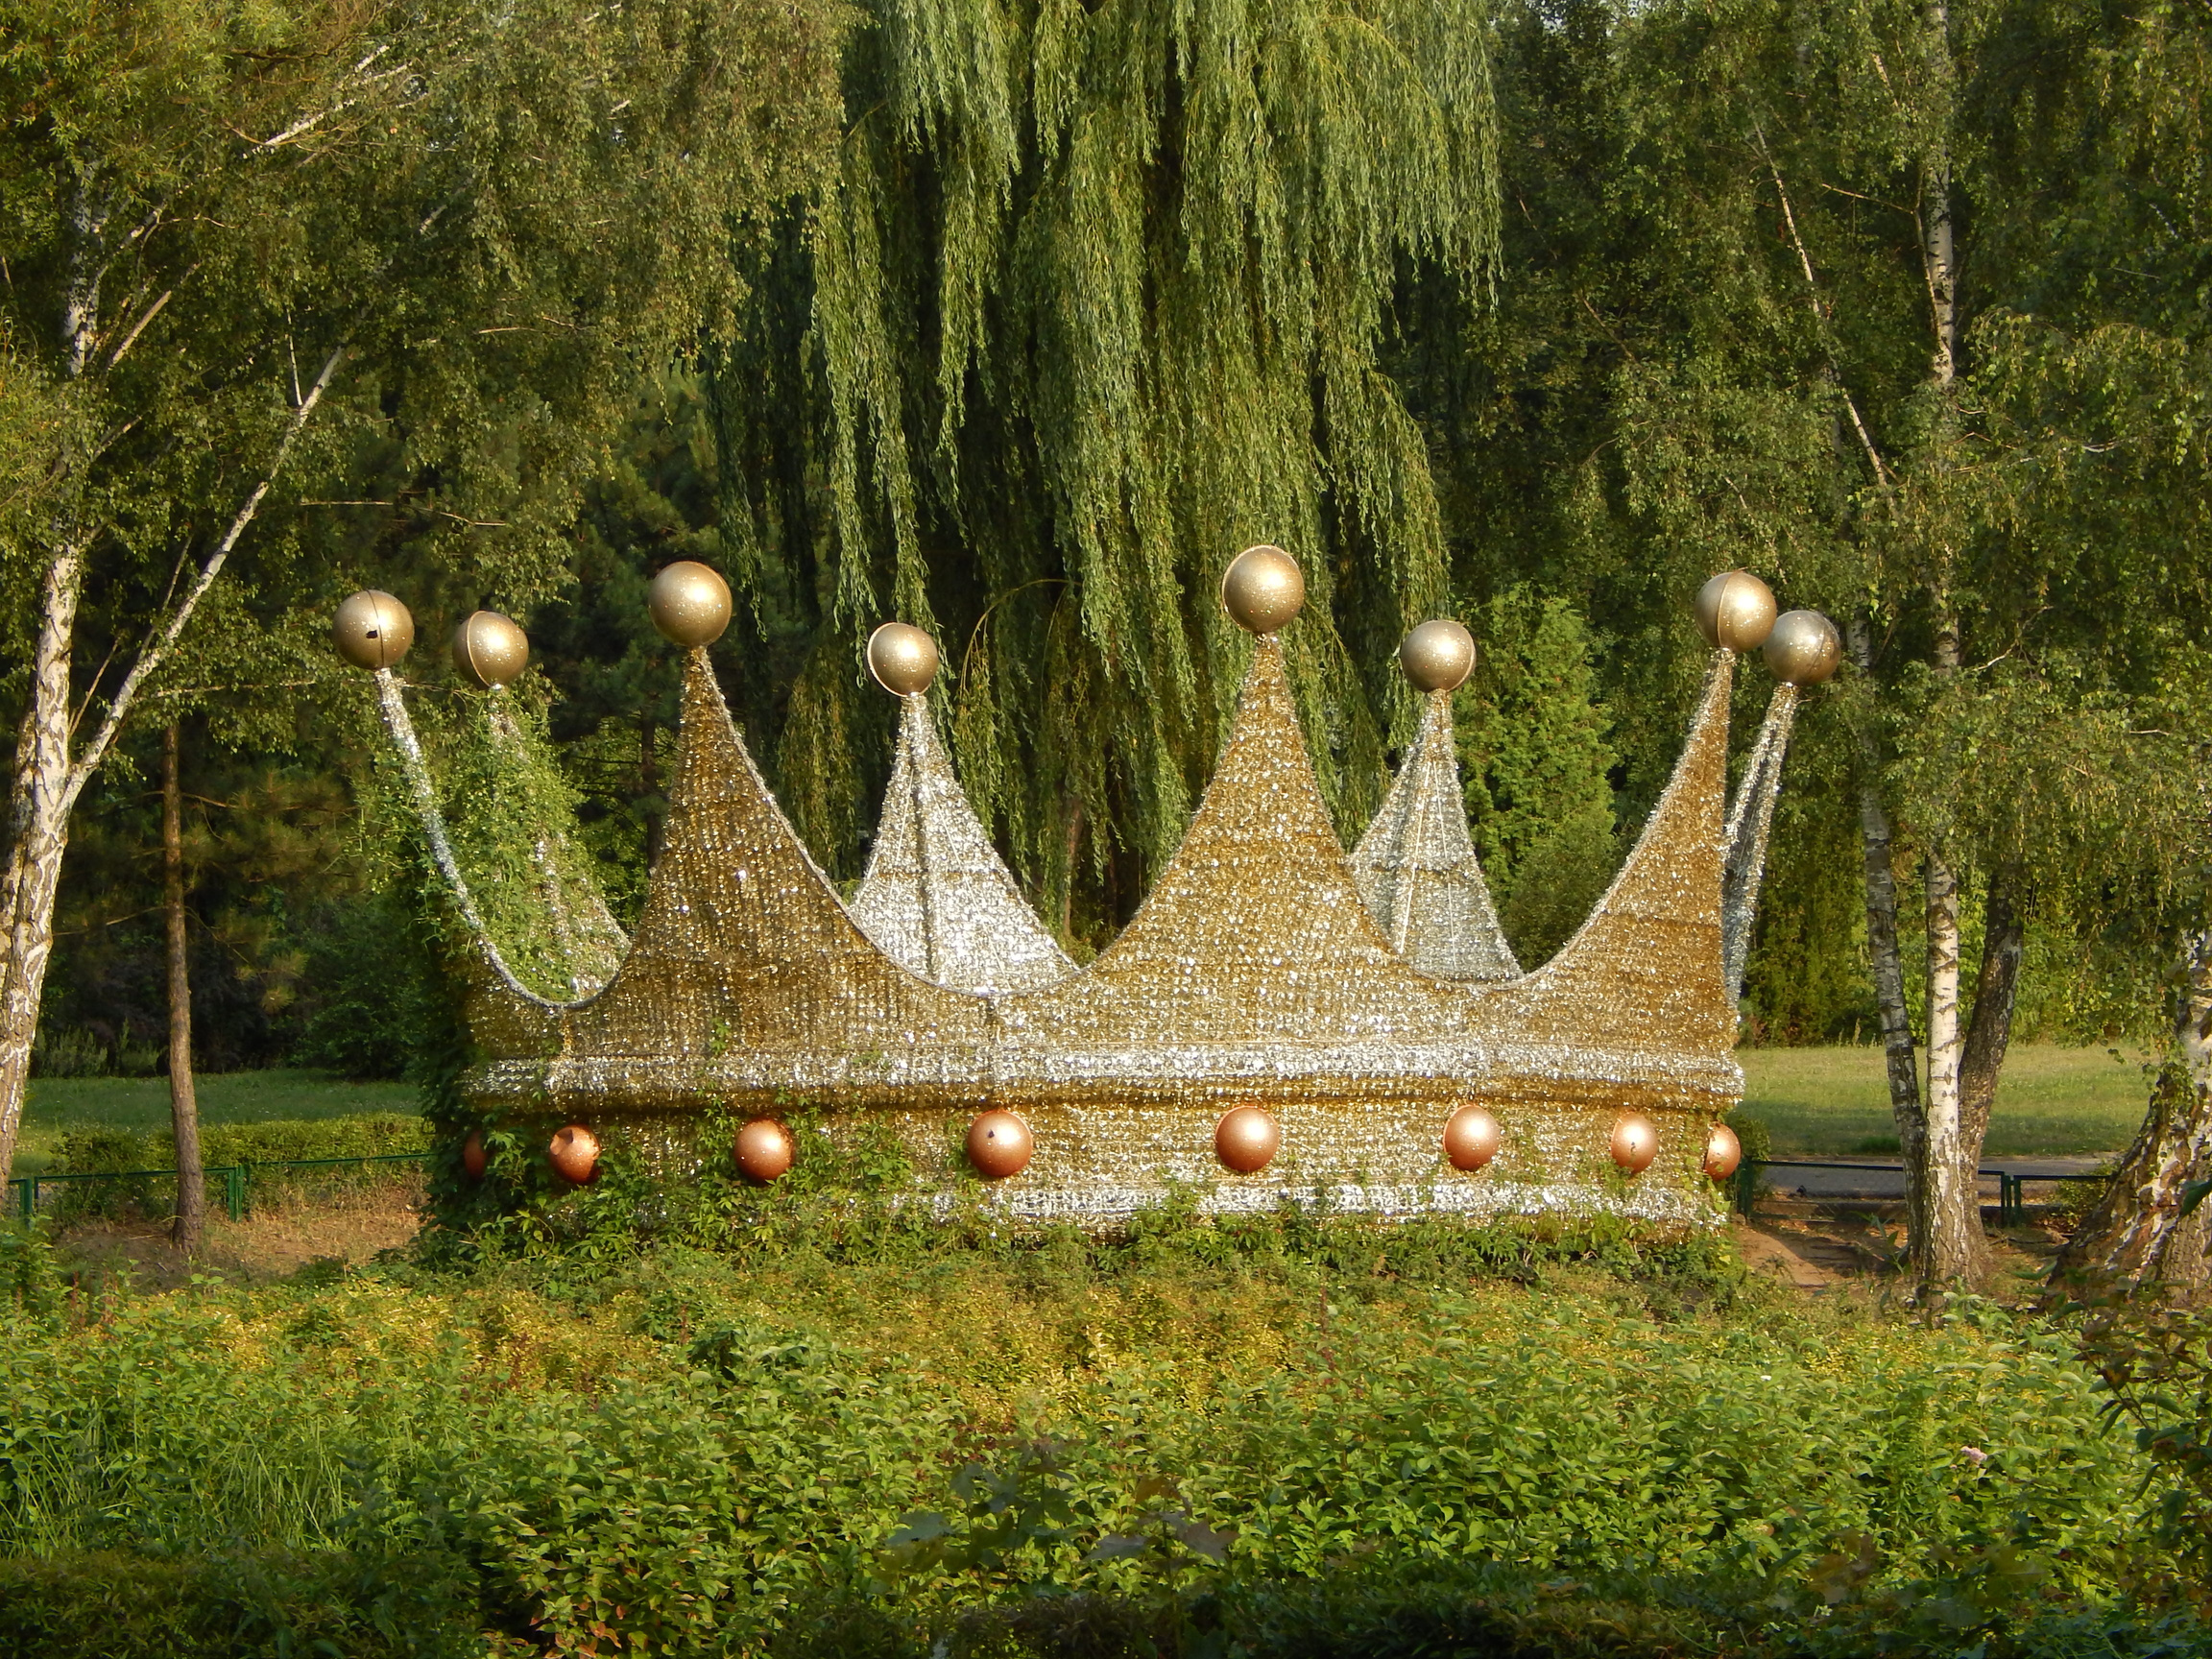


EL REINO DE DIOS:
CRISTO
EL NUEVO NACIMIENTO Y LA ENTRADA AL REINO DE DIOS
Un aporte de

Slide 2



OBJETIVO
Comprender que entrar al Reino de Dios implica un cambio interior reflejado en la vida, el carácter y el servicio a los demás, a partir de textos bíblicos sobre el nuevo nacimiento, mediante una reflexión personal y una acción práctica.

Slide 3
Descarga o inserta el video.
El objetivo es que vean el video sobre el proceso de una oruga se combierte en mariposa
https://www.youtube.com/watch?v=GrY4RRugZAY&t=33s

Slide 4

¿Qué cambió en el video?
¿Cómo sería la vida después de esa transformación?

Slide 5

“Hoy hablaremos de una transformación interior que, según la Biblia, es necesaria para entrar en el Reino de Dios.

Slide 6

RECORDEMOS

Slide 7

¿QUÉ ES EL
reino de Dios?

Slide 8

¿QUÉ ES EL REINO DE DIOS?
No es un lugar físico.
Es el gobierno de Dios sobre la vida de las personas.
Se vive con justicia, amor, perdón y paz.
Notes:
🌍 ¿Qué es el Reino de Dios?
El Reino de Dios es el gobierno justo y soberano de Dios sobre toda su creación.
No es un país o un territorio físico, sino una realidad espiritual que se manifiesta cuando las personas viven bajo la autoridad de Dios, siguiendo los valores que enseñó Jesús: amor, justicia, verdad, perdón y paz.
Jesús enseñó que el Reino comienza en el corazón de las personas y se expresa en sus acciones cotidianas, afectando su familia, comunidad y sociedad.
✅ ¿Por qué es importante?
Para quienes creen en Jesús, vivir bajo el Reino de Dios significa reconocer su autoridad y dejar que su voluntad guíe cada área de la vida.
Pero incluso quienes no comparten esa fe pueden reconocer que los valores del Reino ayudan a construir relaciones más justas, pacíficas y compasivas.
El Reino de Dios no solo transforma vidas individuales, sino también la forma en que convivimos como sociedad.

Slide 9
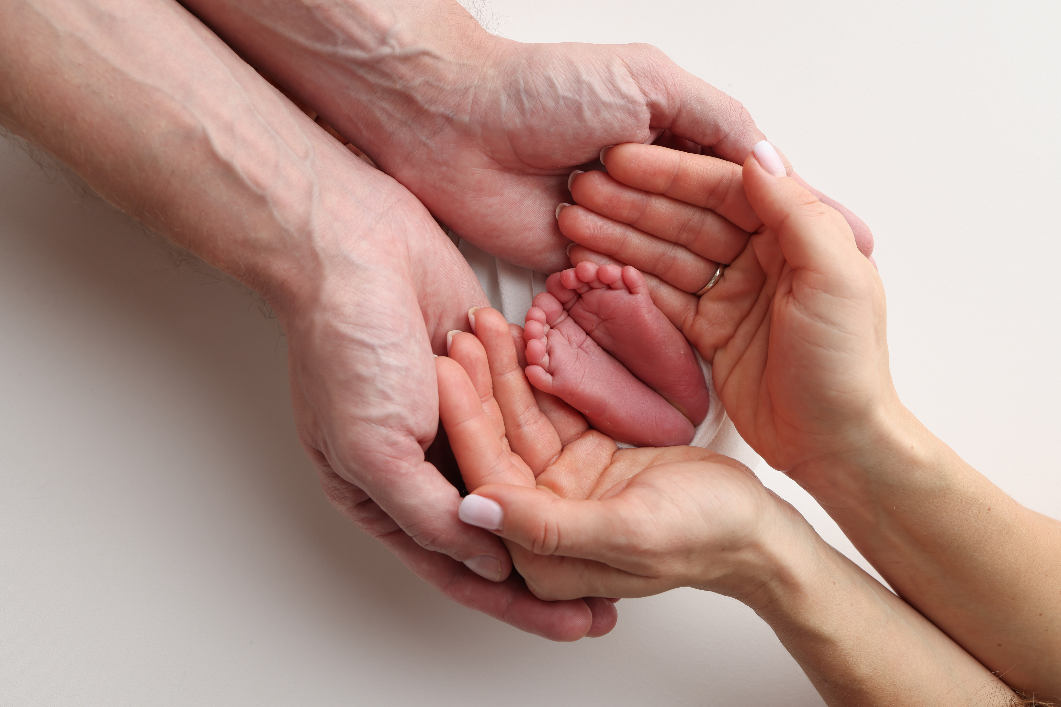
El nuevo nacimient0

Slide 10

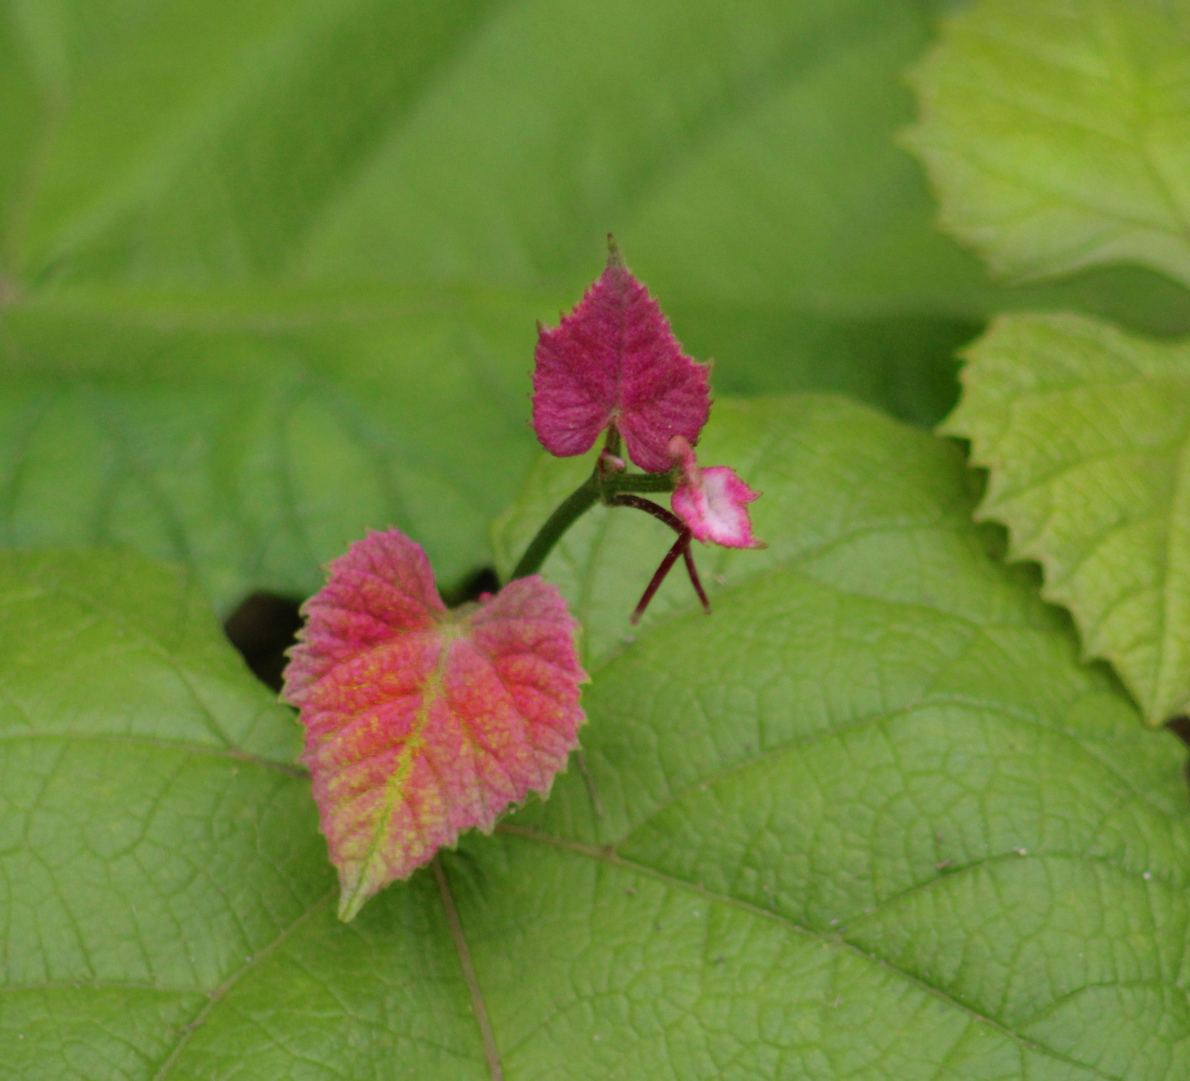
¿QUÉ ES UN
nuevo nacimient0?

Slide 11
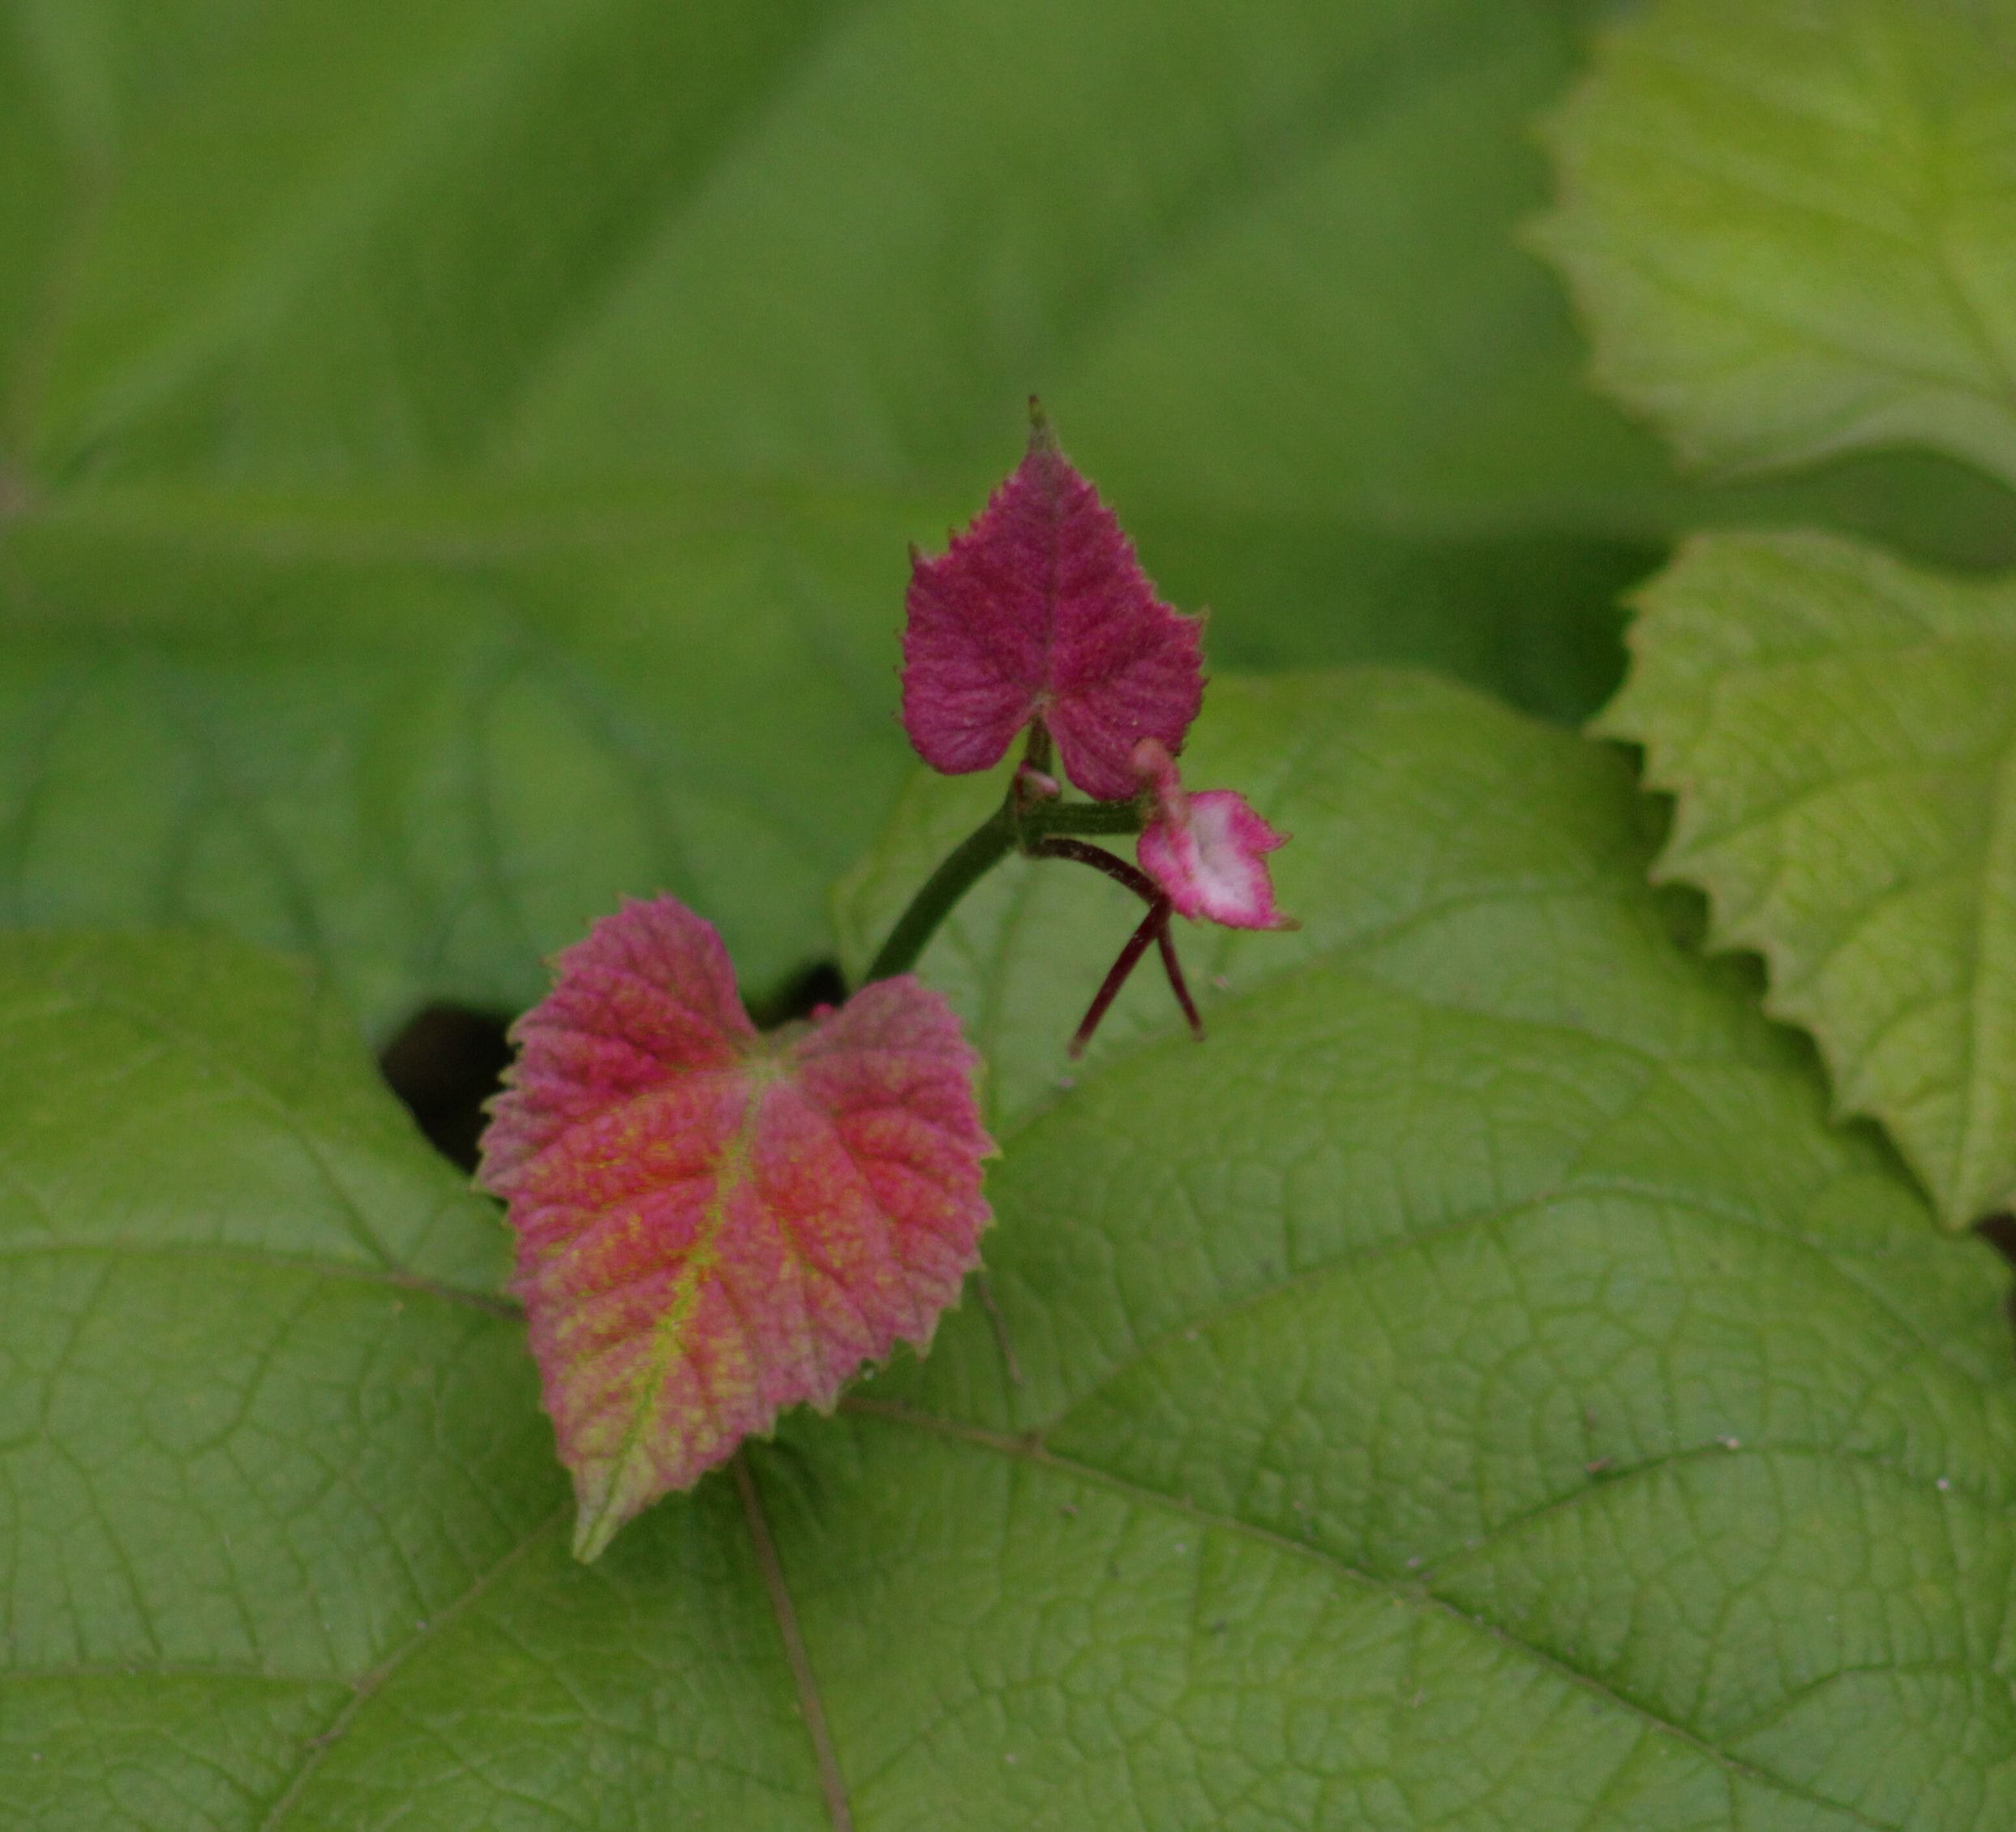
EN NUEVO NACIMIENTO
  Experiencia espiritual.
  No es volver a nacer físicamente.
  Es comenzar una nueva vida guiada por el Espíritu Santo.

Slide 12
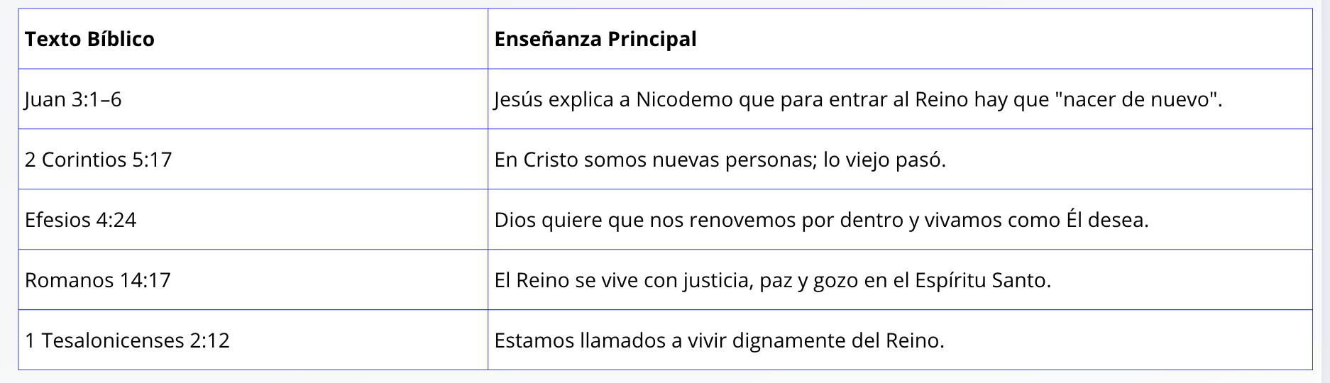
EN NUEVO NACIMIENTO

Slide 13

ACTIVIDAD GRUPAL O INDIVIDUAL
RENACIDOS

Slide 14
OBJETIVO
Comprender que entrar al Reino de Dios implica un cambio interior reflejado en la vida, el carácter y el servicio a los demás, a partir de textos bíblicos sobre el nuevo nacimiento, mediante una reflexión personal y una acción práctica.

